Slide 1


Slide 2
ASENTAMIENTO HUMANO DE HECHO Y CONSOLIDADO DE INTERÉS SOCIAL DENOMINADO:
“NUEVA GENERACIÓN SEGUNDA ETAPA”
PRIORIZACIÓN GRUPO 3- POSICIÓN 34

Slide 3
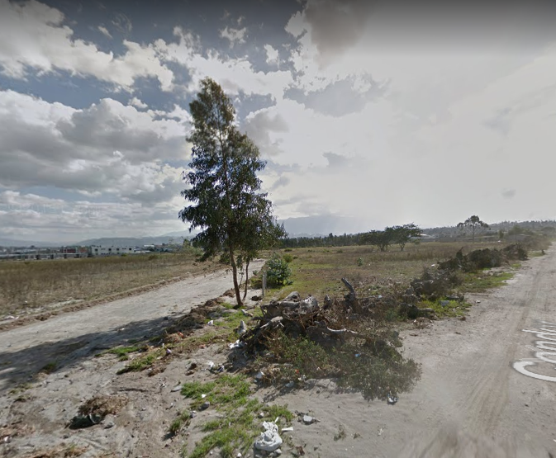
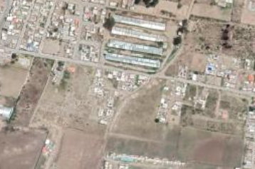
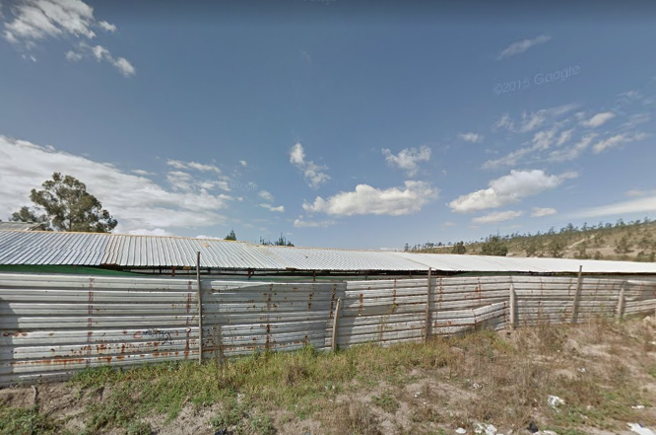
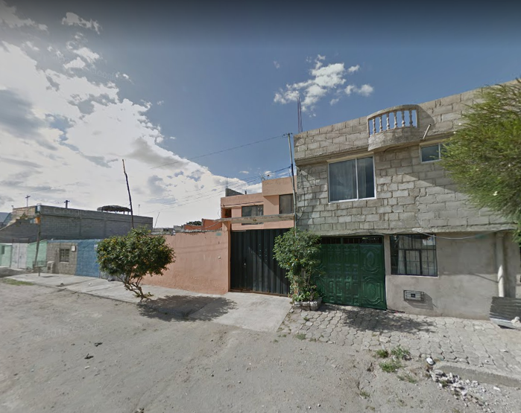

ASENTAMIENTO HUMANO DE HECHO Y CONSOLIDADO DE INTERÉS SOCIAL DENOMINADO: “NUEVA GENERACIÓN SEGUNDA ETAPA”
ADMINISTRACIÓN ZONAL: CALDERÓN - PARROQUIA: CALDERÓN
INFORMACIÓN DEL ASENTAMIENTO – PRIORIZACIÓN GRUPO 3 – POSICIÓN 34
AÑOS DE ASENTAMIENTO (INICIO) | 7 Años | CONSOLIDACIÓN ACTUAL: |  | 43,75 %
AÑOS DE ASENTAMIENTO (ACTUAL): | 9 Años
NÚMERO DE LOTES: | 32 | POBLACIÓN BENEFICIADA: |  | 128 Hab.
ZONIFICACIÓN ACTUAL: |  | A9(A1003-35)
ZONIFICACIÓN PROPUESTA: |  | D3(D203-80)
LOTE MÍNIMO: |  | 200 m2
FORMA DE OCUPACIÓN DEL SUELO: |  | (D) Sobre línea de fábrica
USO PRINCIPAL: |  | (RU2) Residencial Urbano 2
CLASIFICACIÓN DEL SUELO: |  | (SU) Suelo Urbano
INFORMES DE RIESGOS: |  | Ratificación Oficio Nro. GADDMQ-SGSG-DMGR-2020-0217-OF de fecha 01 de abril de 2020. “Considerando que la calificación del riesgo frente a movimientos en masa es aquella que debe ser considerada en los procesos de legalización o regularización de la tenencia de tierra, esta Dependencia se ratifica en la calificación del nivel del riesgo frente a movimientos en masa, indicando que el AHHYC “Nueva Generación Segunda Etapa” en general presenta un Riesgo Bajo Mitigable para todos lotes frente a deslizamientos.”
ÁREA ÚTIL DE LOTES: |  | 9.100,99 | m2 |  | Derechos y Acciones
ÁREA VERDE Y DE EQUIPAMIENTO COMUNAL: |  | 1.149,58 | m2
ÁREA VÍAS Y PASAJES: |  | 1.124,16 | m2
ÁREA BRUTA TOTAL: |  | 11.374,73 | m2
 |  |  |  |  | UERB-AZCA
EL CONDOR
Obras de Infraestructura Existentes: |  | Obras Civiles Ejecutadas :
Agua Potable | 30 % | Calzada | 0 %
Alcantarillado | 30 % | Aceras | 0 %
Energía Eléctrica | 30 % | Bordillos | 0 %

Slide 4
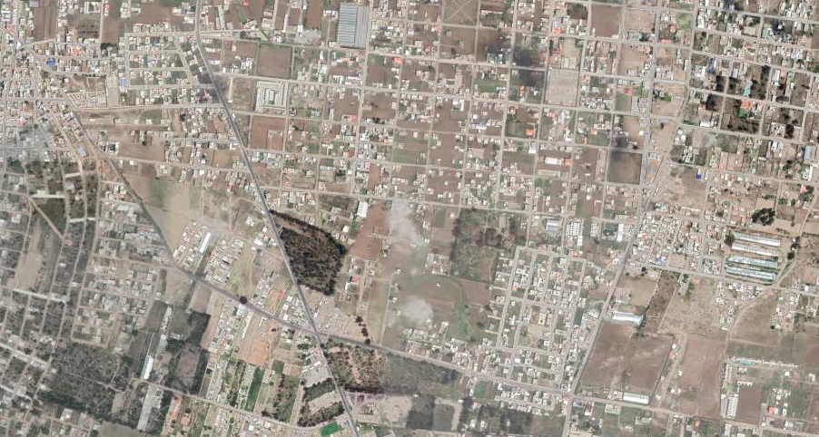
ASENTAMIENTO HUMANO DE HECHO Y CONSOLIDADO DE INTERÉS SOCIAL DENOMINADO: “NUEVA GENERACIÓN SEGUNDA ETAPA”
ADMINISTRACIÓN ZONAL: CALDERÓN - PARROQUIA: CALDERÓN
ÁREAS VERDES CERCANAS AL ASENTAMIENTO
MACRO LOTE
1
ESTADIO BELLAVISTA CALDERÓN
1
DISTANCIA: 950 m.
2
ESTADIO CENTINELA DEL SUR
DISTANCIA: 2,2 Km
2
600 metros

Slide 5
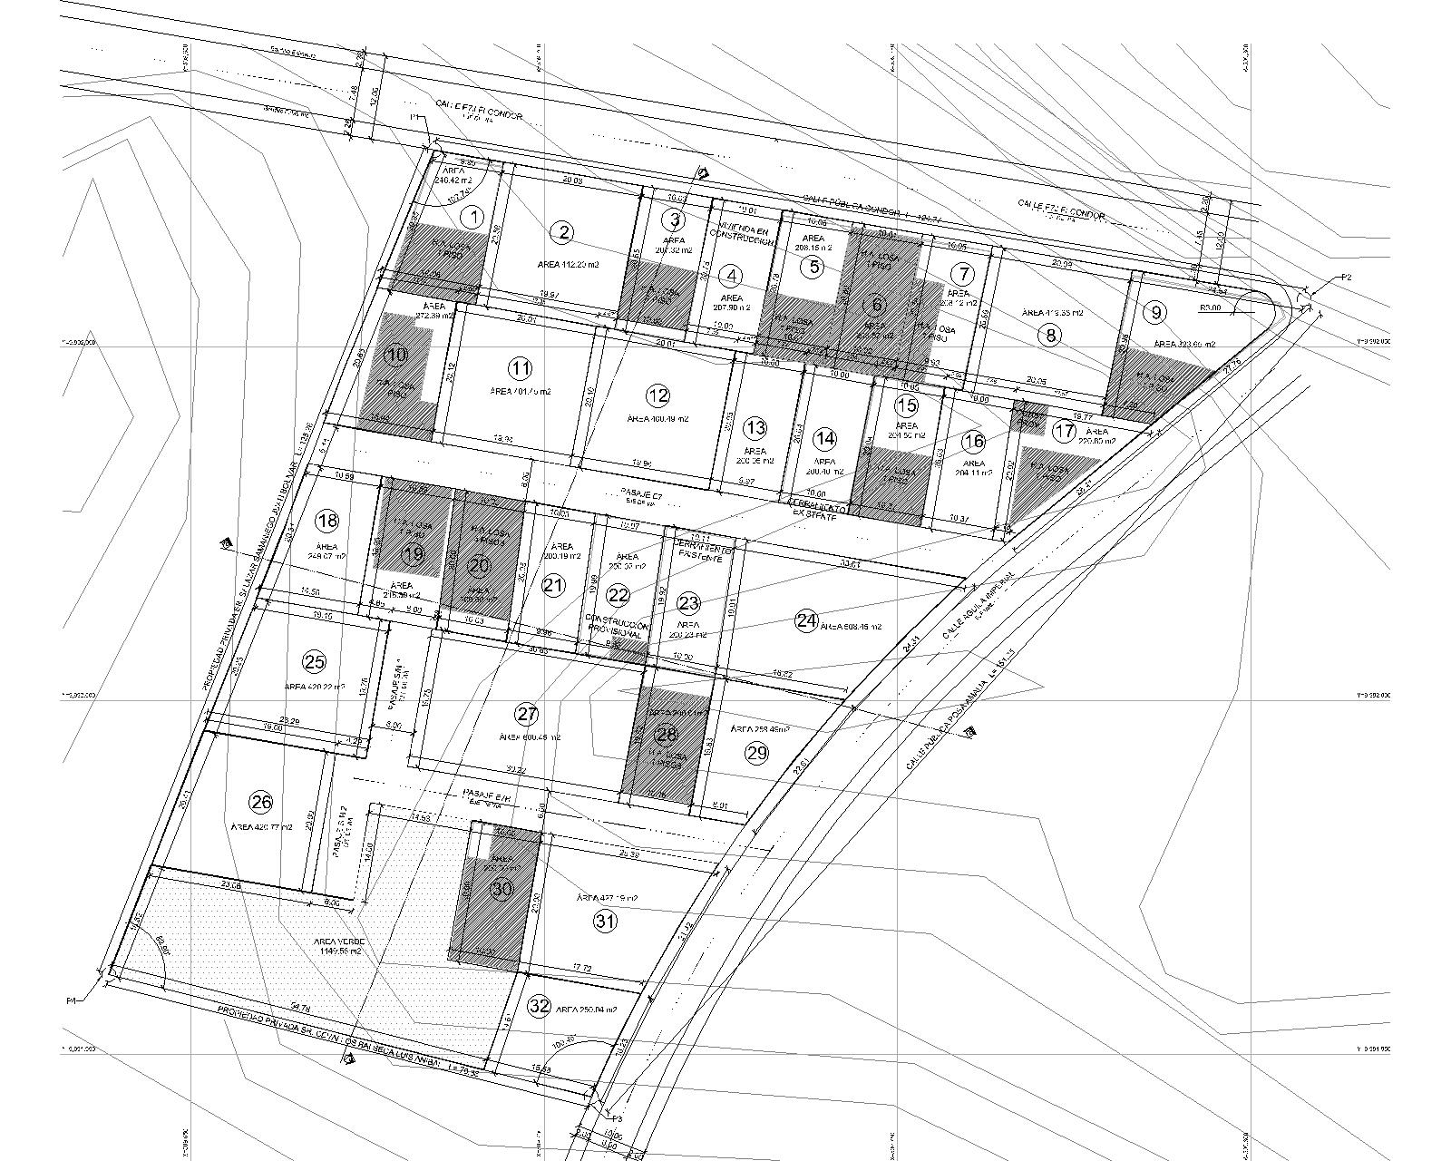
ASENTAMIENTO HUMANO DE HECHO Y CONSOLIDADO DE INTERÉS SOCIAL DENOMINADO: “NUEVA GENERACIÓN SEGUNDA ETAPA”
ADMINISTRACIÓN ZONAL: CALDERÓN - PARROQUIA: CALDERÓN
PLANO DEL ASENTAMIENTO
MACROLOTE
CALLE EL CÓNDOR
CALLE PÚBLICA ROSA AMALIA
PASAJE E7I
PASAJE S/N1
PASAJE S/N2
PASAJE E7H
AREA VERDE

Slide 6
ASENTAMIENTO HUMANO DE HECHO Y CONSOLIDADO DE INTERÉS SOCIAL DENOMINADO: “NUEVA GENERACIÓN SEGUNDA ETAPA”
ADMINISTRACIÓN ZONAL: CALDERÓN - PARROQUIA: CALDERÓN
NO EXISTEN LOTES POR EXCEPCIÓN
LOTE N° | ÁREA m²
1 | 246,42
2 | 412,20
3 | 207,32
4 | 207,90
5 | 208,15
6 | 208,57
7 | 208,12
8 | 419,38
9 | 323,65
10 | 272,39
11 | 401,45
12 | 400,49
13 | 200,05
14 | 200,40
15 | 204,50
16 | 204,11
17 | 220,80
18 | 249,07
19 | 218,30
20 | 200,66
21 | 200,19
22 | 200,02
23 | 200,23
24 | 508,45
25 | 420,22
26 | 420,77
27 | 600,45
28 | 200,01
29 | 259,49
30 | 200,00
31 | 427,19
32 | 250,04
LEYENDA
0 | LOTES POR EXCEPCIÓN

Slide 7
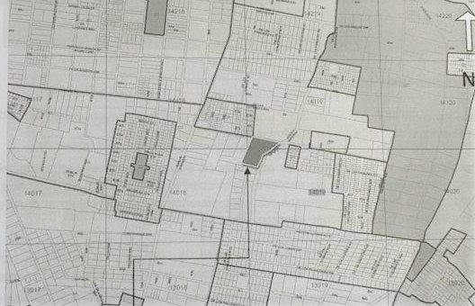
ASENTAMIENTO HUMANO DE HECHO Y CONSOLIDADO DE INTERÉS SOCIAL DENOMINADO: “NUEVA GENERACIÓN SEGUNDA ETAPA”
ADMINISTRACIÓN ZONAL: CALDERÓN - PARROQUIA: CALDERÓN
PLAN METROPOLITANO DE ORDENAMIENTO TERRITORIAL/ POMT
NUEVA GENERACIÓN SEGUNDA ETAPA
(RU2) Residencial Urbano 2

